Slide 1
CASA DOMOTICA
Componenti:
Gorla, Bestetti, Ferraioli,
Galimberti, Lazzara
Galimberti Alberto 5^A Inf. A.S. 2015/16

Slide 2
Fase di progettazione
Brochure
Componenti utilizzati
Funzione dei componenti
WBS
Attività
Risorse
Schema E-R
Entità
Associazioni
Mapping

Slide 3
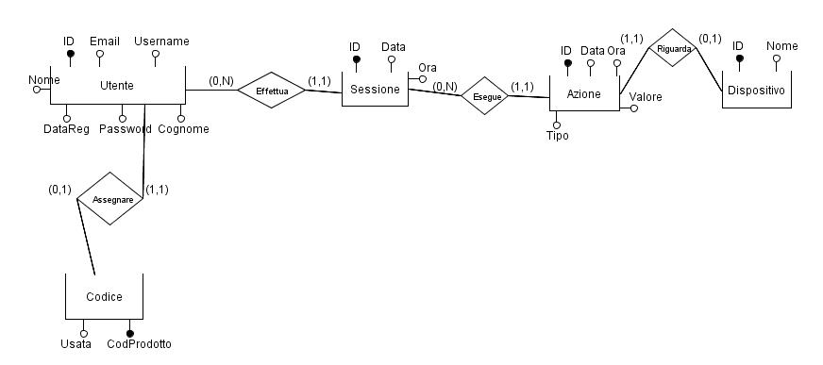
Schema E-R

Slide 4
Fase di implementazione
Controllo degli utenti
ChkLogin
Operazioni sui dati
Query di inserimento
Query di selezione
Metodi di visualizzazione
Stringa di risposta
Grafici

Slide 5
Controllare gli utenti
$queryInsert =
" INSERT INTO sessione(Data,Ora,IDUtente)
values (\"".date("Y-m-j", time())."\",\"".date("H:i", time())."\",\"".$_SESSION['IDUtente']."\"";
$aggiungi = mysqli_query($connessione,$queryInsert);

Slide 6
Grafico degli accessi
$graph = new PHPGraphLib(1000,800);
$query = "SELECT count(*) as conta,data
FROM sessione
where 1
group by id";
$res=mysqli_query($connessione,$query) ;
while($result_row = mysqli_fetch_array($res))
{
$data[$result_row['data']] = $result_row['conta'] ;
}
$graph->addData($data);
$graph->createGraph();

Slide 7
Grafico degli accessi

Slide 8
Andamento della temperatura (°C)

Slide 9
Visualizzazione dell’utilizzo dei sensori

